Slide 1
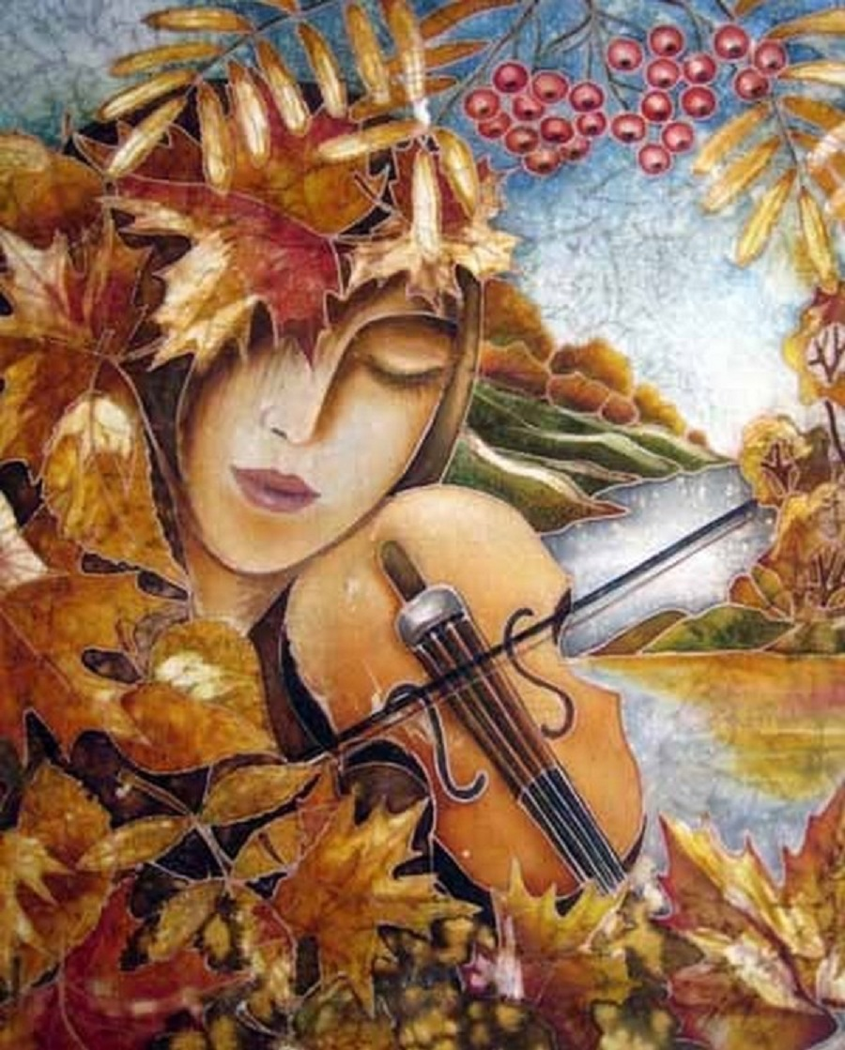
Тема урока: «Портрет в музыке»
Выполнила: Лукошкина А. С.
Учитель музыки МКОУ «СОШ № 6» п. Передовой

Slide 2
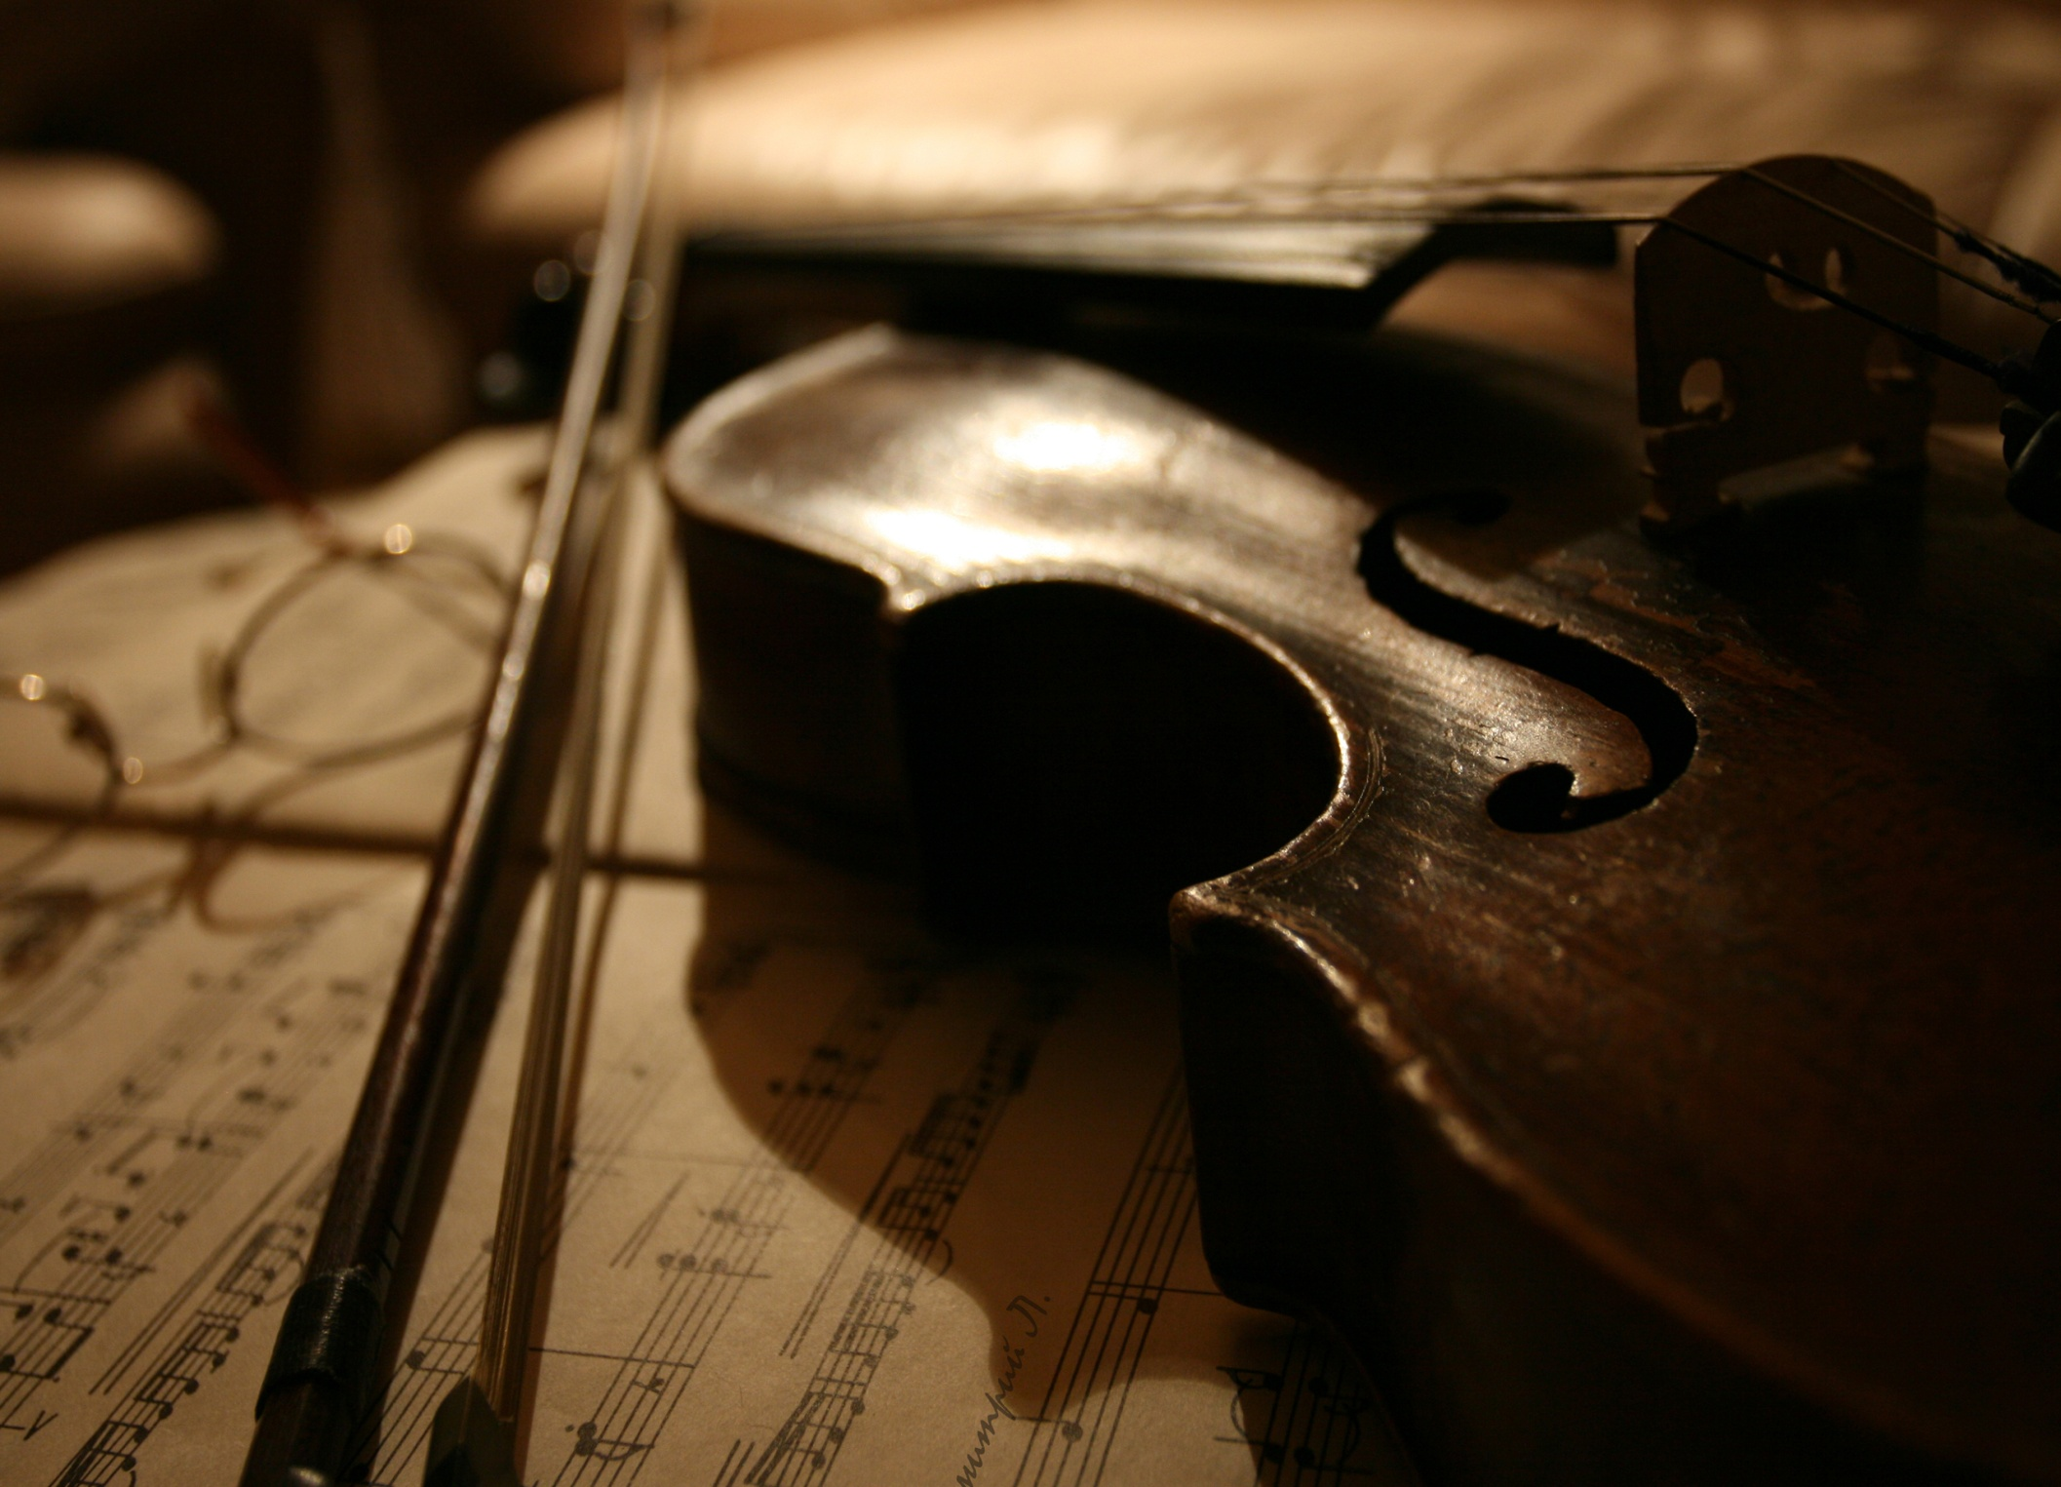
Цель урока:
Выявлять особенности характера музыки и сопоставлять их со средствами музыкальной выразительности.

Slide 3
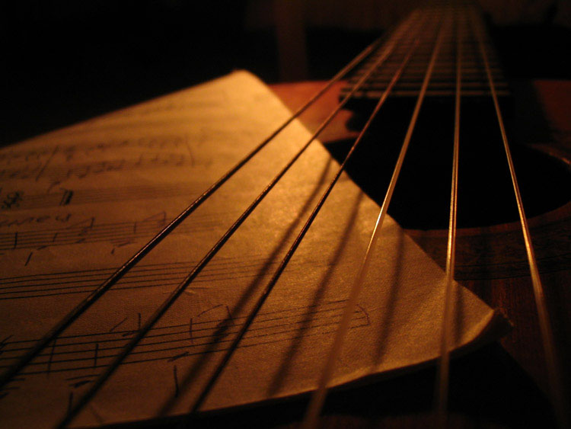
Задачи:
Обучающая: углубить знания о средствах музыкальной выразительности – динамические оттенки, штрихи, тембр, интонация. Умение использовать их при составлении музыкального портрета.
Развивающая: восприятие музыкальных образов, умение различать музыкальные фрагменты, образное мышление, способность сопоставлять факты, анализировать и высказывать свою точку зрения.
Воспитательная: воспитывать эстетический вкус, формировать интерес к изобразительному искусству, по средствам музыкального и визуального восприятия.

Slide 4
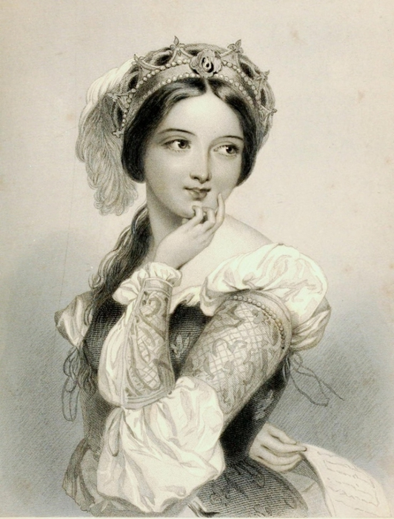
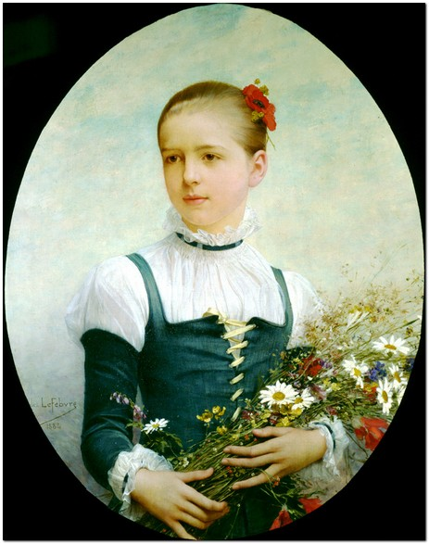

Slide 6
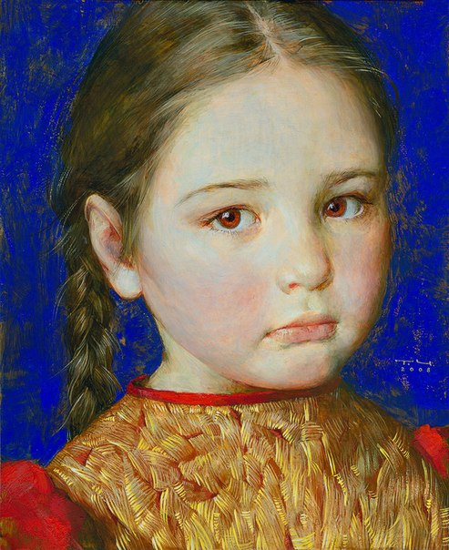
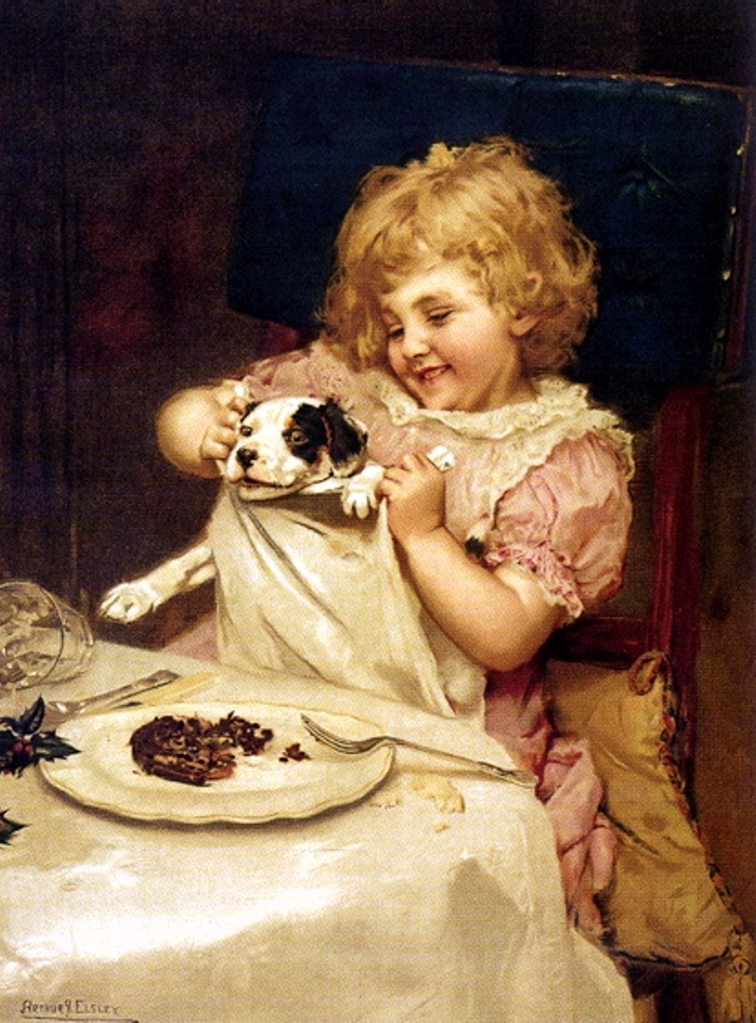

Slide 7
Сергей Сергеевич Прокофьев
1891- 1952
Русский композитор

Slide 9
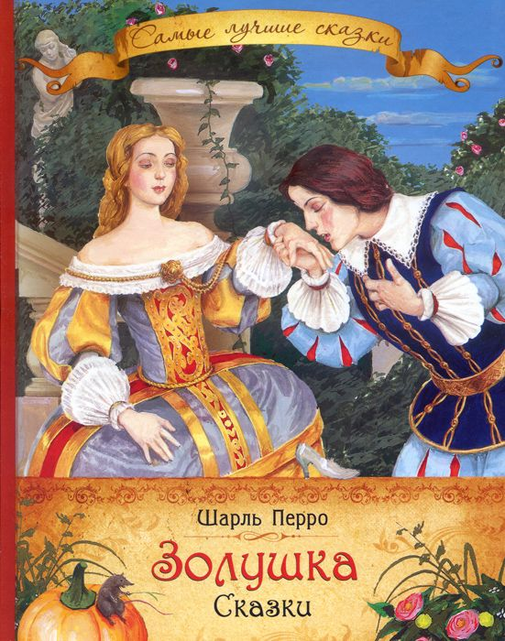

Slide 11
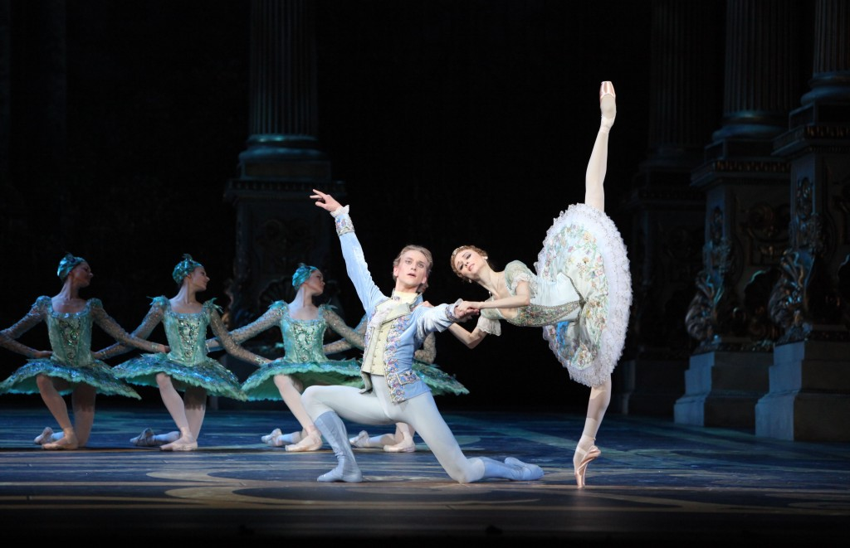

Slide 14
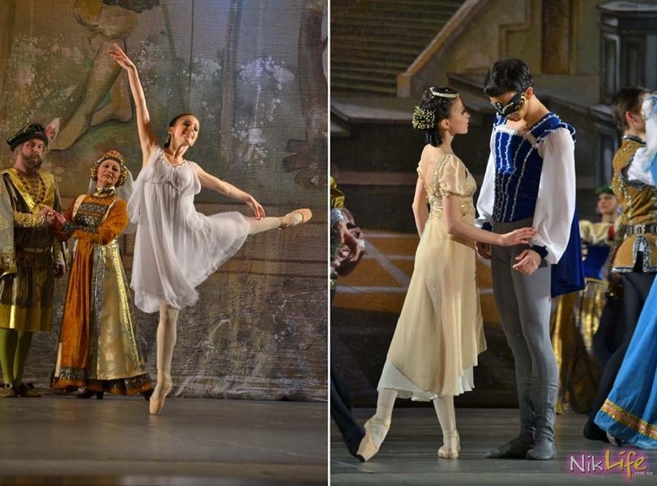

Slide 15
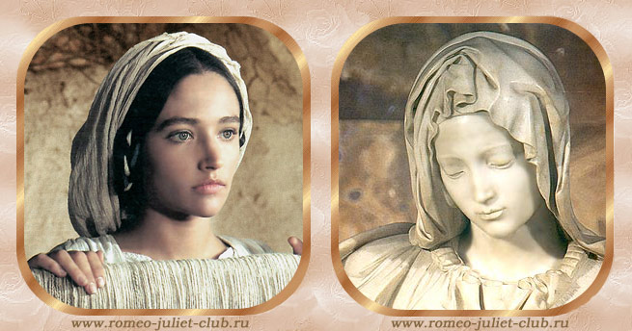

Slide 16
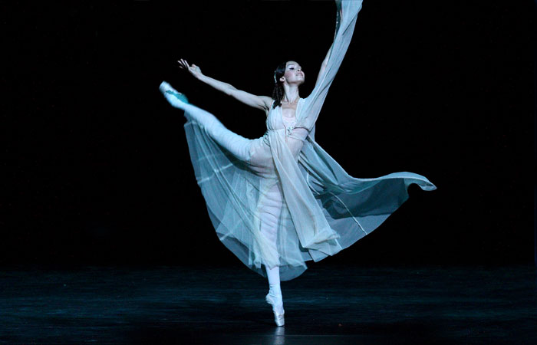

Slide 17
Спасибо за внимание!
Всего доброго!

